Slide 1
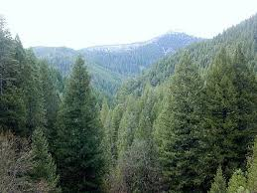
Լոռվա աշխարհի լճերի, գետերի և անտառների մասին
Արփի Խալաթյան և Նռանե Մուրադյան

Slide 2
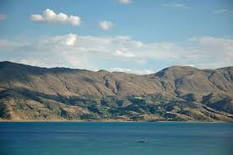
Լոռվա Մթնալիճի մասին
Մթնալիճ (նախկինում՝ Կարաբոկնեի), լճակ Հայաստանի Լոռու մարզում, Կապանակ լեռան հյուսիսային լանջին, Հարթագյուղից 2,5 կմ հարավ-արևմուտք, Խնկոյան համայնքի տարածքում Բարձրությունը ծովի մակարդակից` 2130 մ, մակերեսը` 0,2 հա։

Slide 3
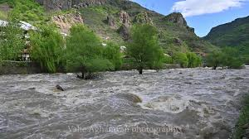
Լոռվա Ալարեքս գետի մասին
Ալարեքս, Ալերեքս, Չամախչի, գետ Հայաստանի Լոռու մարզում, Փամբակի աջ վտակը։ Սկիզբ է առնում Հալաբի լեռնաշղթայի Բովաքար լեռնագագաթի հյուսիսային լանջից՝ 2550 մ բարձրությունից։ Երկարությունը 21 կմ է, ջրհավաք ավազանը՝ 115 կմ²։ Գետահովիտը V-աձև է, տիպիկ լեռնային գետ է՝ քարքարոտ հունով, սահանքներով և ջրվեժներով։ Սնումը ձնաանձրևային է, վարարումը՝ ապրիլ-հունիսին։

Slide 4
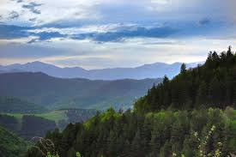
Լոռվա Թեղուտի անտառի մասին
Թեղուտի անտառ, գտնվում է Հայաստանի Հանրապետության հյուսիսային մասում, Գուգարաց լեռների հյուսիսահայաց լանջերի 700-2200 մ բարձրությունների վրա։ Տեղանքը մասնատված է բազմաթիվ ձորերով և ձորակներով։ Ռելիեֆի մասնատվածությամբ պայմանավորված կարճ հեռավորությունների վրա առկա են միկրոկլիմայական, հողային, անտառային խիստ բազմազան պայմաններ։ Տարածքի կլիման բարխառն է և կլոր տարին համեմատաբար խոնավ։ Տեղումների միջին տարեկան քանակը կազմում է 640 մմ է։ Ձմեռը բավականին ցուրտ է, գարունը՝ բարեխառն-ցուրտ, ամառը՝ բարխառն շոգ և երկարատև, աշունը՝ տաք և երկարատև։

Slide 5

Շնոհակալություն ուշադրության համար
Հաջողություն
Բոլորին

